Slide 1


HOẠT ĐỘNG LÀM QUEN VỚI TOÁN
Đề tài: Gộp - tách trong phạm vi 9
(Số 9 tiết 3)
Giáo viên thực hiện: Trịnh Ngọc Bích

Slide 2

Cho trẻ múa hát bài “các loài hoa”

Slide 3


HĐ 1: Ôn luyện số lượng trong phạm vi 9
Trò chơi: Vòng xoay may mắn

Slide 4

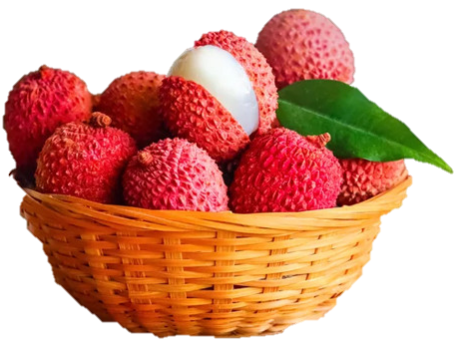

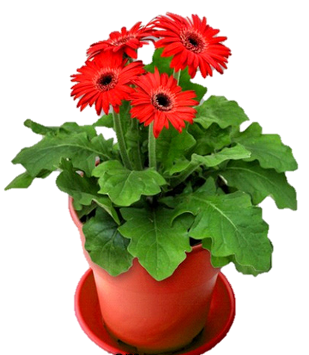
8675103248
9675103248
9675103248

Slide 5

HĐ 2:Tách gộp trong phạm vi 9
Bé tách theo ý thích

Slide 6



9
4
5

Slide 7

CÁC CÁCH TÁCH NHÓM CÓ SỐ LƯỢNG LÀ 9 THÀNH 2 PHẦN
9
5
4

Slide 8


9
3
6

Slide 9
CÁC CÁCH TÁCH NHÓM CÓ SỐ LƯỢNG LÀ 9 THÀNH 2 PHẦN
CÓ 4 CÁCH TÁCH
9
9
5
4
6
3

Slide 10

9
2
7

Slide 11
CÁC CÁCH TÁCH NHÓM CÓ SỐ LƯỢNG LÀ 9 THÀNH 2 PHẦN
CÓ 4 CÁCH TÁCH
9
9
9
5
4
6
3
7
2

Slide 12

9
1
8

Slide 13
CÁC CÁCH TÁCH NHÓM CÓ SỐ LƯỢNG LÀ 9 THÀNH 2 PHẦN
CÓ 4 CÁCH TÁCH
9
9
9
9
5
4
6
3
7
2
8
1

Slide 14
GỘP – TÁCH THEO YÊU CẦU

Slide 15

9
4
5

Slide 16
9
3
6

Slide 17
9
2
7

Slide 18
9
1
8

Slide 19
9
1
8

Slide 20
9
5
4

Slide 21
9
2
7

Slide 22
9
6
3

Slide 23
CÁC CÁCH TÁCH NHÓM CÓ SỐ LƯỢNG LÀ 9 THÀNH 2 PHẦN
CÓ 4 CÁCH TÁCH
9
9
9
9
5
4
6
3
7
2
8
1

Slide 24

Luyện tập
Trò chơi 1: Chia nhóm bạn

Slide 25
Trò chơi 2: Ai thông minh nhất

Slide 26


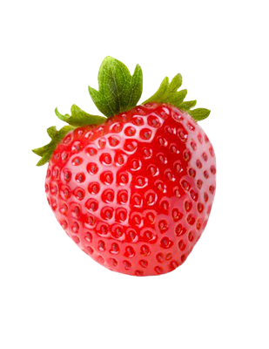
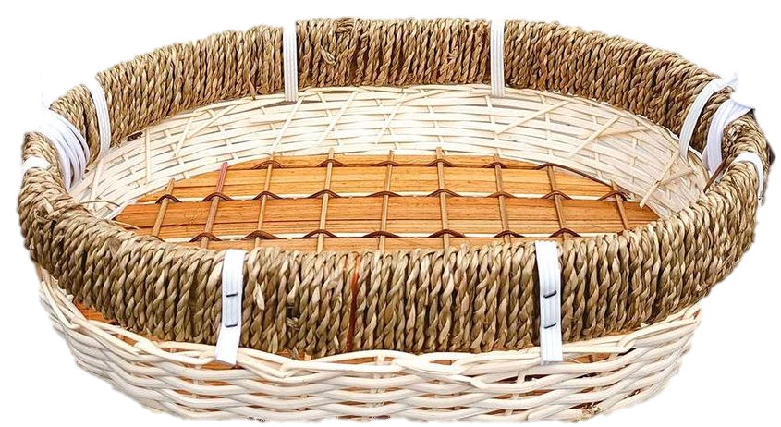
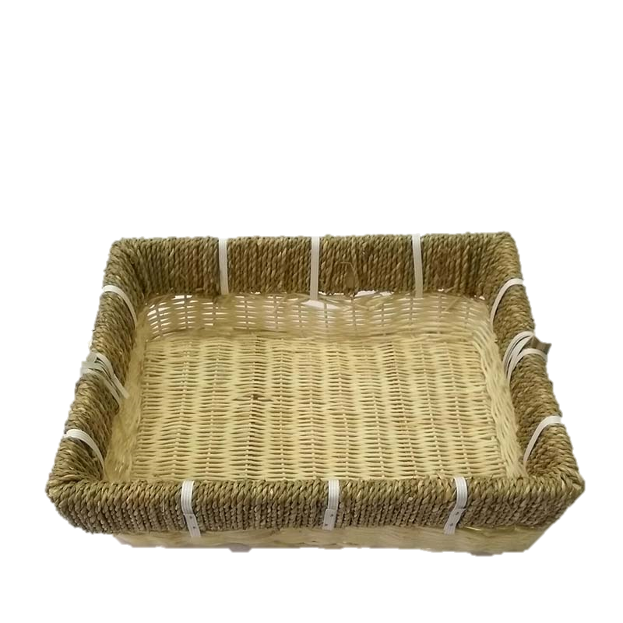
3
6
5
4
Đội 1

Slide 27
8
1
2
7
Đội 2

Slide 28
8
1
6
3
Đội 3

Slide 29

yehhhhhhh

Slide 30


Slide 31
yehhhhhhh

Slide 33
yehhhhhhh

Slide 35
yehhhhhhh

